Slide 1
Tudáskurátor vagy tudásgyám?
Hidak és a járható utak a tudomány és a gyakorlat között - Egyénre szabott tudásmenedzsment szolgáltatások - intézményesítetté váló tudásmenedzsment megoldások
Az MTA Gazdálkodástudományi Bizottság Tudásmenedzsment Munkacsoport éves konferenciája
BKF, Budapest, 2012. április 4.
Dr. Kiss Ferenc
Budapesti Kommunikációs és Üzleti Főiskola

Slide 2
Részben átfedő fogalomhalmaz alakult ki
Data
Data management
Data curation
Digital curation
Data preservation
Information
Digital stewardship
Digital archiving
Knowledge
Information curation
Content management
Wisdom
Retrieval
Archiving

Slide 3
Eredet: curator
Curator – (lat.) gyám, gondnok, felügyelő
(lat.) a. m. gondnok, felügyelő. Így nevezik különösen a hazai ref. egyházakban az egyházközségek felügyelőjét, ki az egyház anyagi ügyeit gondozza. (Pallas Nagylexikona)
1. Chiefly British - a member of the clergy employed to assist a rector or vicar. 2. any ecclesiastic entrusted with the cure of souls, as a parish priest. (Collins English Dictionary)

Slide 4
Kurátor - Jelentés gazdagodás
Egyházi rendfőnök ill. gazdasági vezető - középkor
Alapítványok és közcélú szervezetek, létesítmények felügyelője, vagyonkezelő, gyám – XVIII. sz.
Művészeti terminológia – XIX. sz.
Tartalomkezelési szerep – XX. sz. vége

Slide 5
Digital Curation
Digital curation involves maintaining, preserving and adding value to digital research data throughout its lifecycle.
(Digital Curation Centre, Edinburgh, UK)
http://www.dcc.ac.uk/digital-curation/what-digital-curation

Slide 6
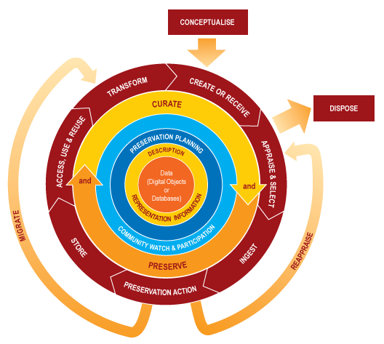
DCC Digital Curation Lifecycle Model
Higgins, 2008
Intl. J. of Dig. Cur.

Slide 7
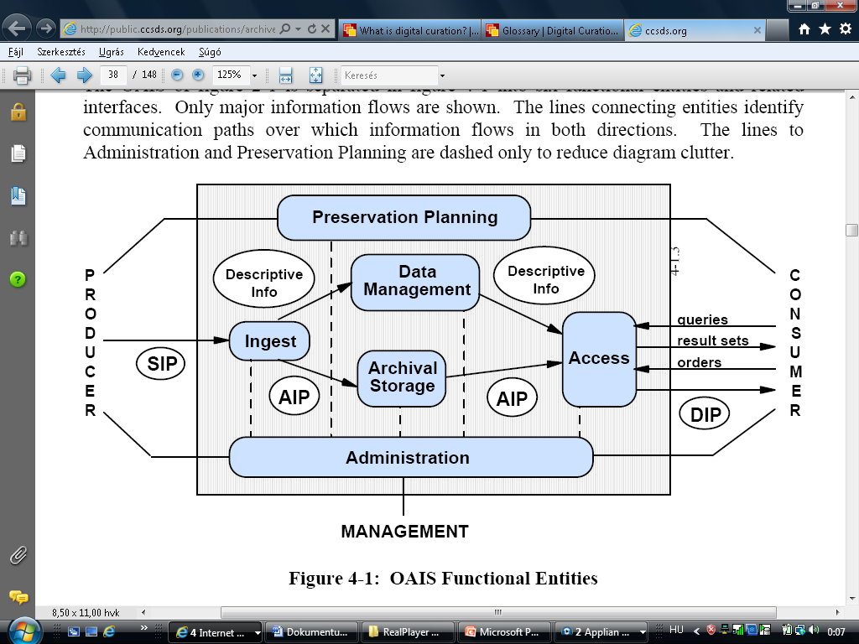
Az Open Archival Information System (OAIS) referencia modell (2002)

Slide 8
Az OAIS modell befogadás funkciói

Slide 9
Knowledge curator
We can all go to Google today, research on a topic and learn everything there is to learn about that in a short span of time. This makes, all of us, knowledge curators.
(Titash Neogi, Bibkosh)

Slide 10
Jelentésbővülések
Összegyűjt
Megőriz
Testreszab
Válogat
Értékel
Megszemélyesít
„Niche” archívumokat hoz létre

Slide 11
Minek van valóban értelme?
-munkás
-menedzser
-bróker
-kurátor
-gyám
Adat
Információ
Tudás
Bölcsesség

Slide 12
Knowledge curator: kurátor vagy gyám?
Előállít
Összegyűjt
Bekér
Átadásra ösztönöz
Tárol
Megőriz
Visszakeres
Testreszab
Értéket hozzáad (kivonatol, hivatkozik, kiegészít, stb.)
Csoportosít és rendszerez
Megoszt

Slide 13
Már üzlet
Számos élő szolgáltatás és keretrendszer
Szlogen: „A felhő uralja/birtokolja az adataidat, nem te!” „Your Digital Hub: Create, Curate, Preserve”

Slide 14
Köszönöm a figyelmet!

